Slide 4
س: اذكر بعض الآيات التي تحث على
التفكير واعمال العقل ؟

Slide 5
بني الطالب: اقرأ النص التالي وحاول أن تجيب على :
س: ما النشاط العقلي الذي يميز الإنسان ؟
س: ما العمليات العقلية المتعلقة بالتفكير ؟

Slide 6
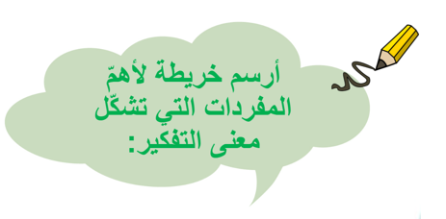
التذكر
الاستدلال
التجريد
الاستجابة
الذكاء

Slide 7










x

x



x


Slide 8
تذكر الطيور أعشاشها
الهروب والاختباء
عند الخطر
ذكاء القرود

Slide 10
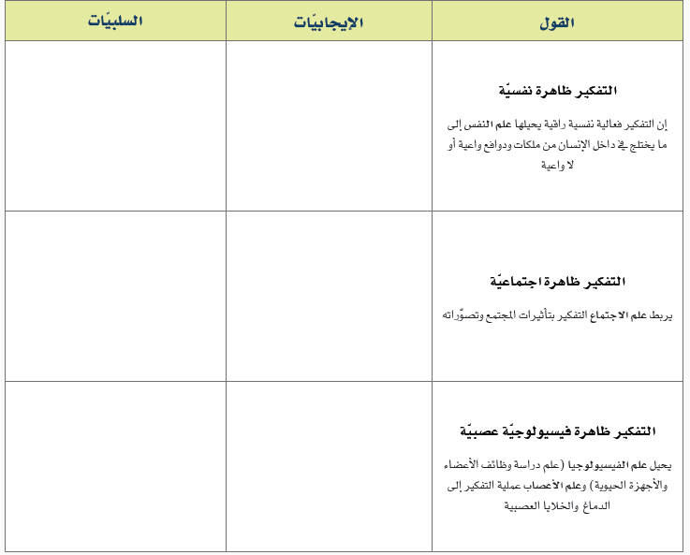
قد يؤدي إلى الضغوط النفسية والانتحار
الملائمة بين أنفسنا وبين قوانين البيئة
انتشار التعصب والظلم
في مجتمع ما
يؤثر في طريقة التفكير
انتشار العدل والاحترام
في مجتمع ما
يؤثر في طريقة التفكير
التفكير الزائد
يرهق الدماغ
يؤدي إلى
الابداع والنقد

Slide 11
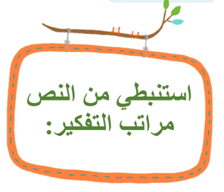

Slide 12
حدّد مراتب درجات مستوى التفكير
من المستوى الأدنى إلى الأعلى وأضعه في الهرم المقابل
حيث إن أسفل الهرم يشير إلى المستوى الأدنى من مستويات التفكير وأعلى الهرم يشير إلى المستوى الأعلى في التفكير
الابتكار
التقييم
التحليل
التطبيق
الفهم

Slide 13
تأكد أن الوقوع في الخطأ يعطيك
العديد من الخبرات الحياتية
الخوف من الفشل
أو الخطأ
التعرف على المشكلة بشكل دقيق وواضح يساعد في طرح الأفكار
صعوبة
تحديد المشكلة

Slide 14
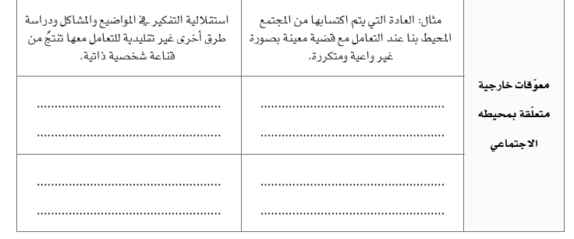
تحديد الأهداف يساعد على
توليد الأفكار في أقل وقت ممكن
ضيق الوقت
الثقة بالنفس
ومحاولة اقناع الآخرين
عدم تقبل
الآخرين للتغيير

Slide 16
قيمة التنوع الثقافي
أنه يؤدي إلى النجاح والإبداع
والابتكار لدى الأفراد

Slide 18
أتفق مع القول السابق
لأنه يحتوي على مخزون واسع وكبير من المعرفة والثقافة
والتي تحفز على الابداع والابتكار وتتغلب على التحديات

Slide 21
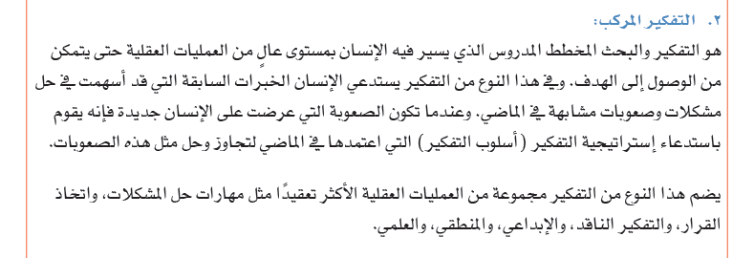

Slide 22
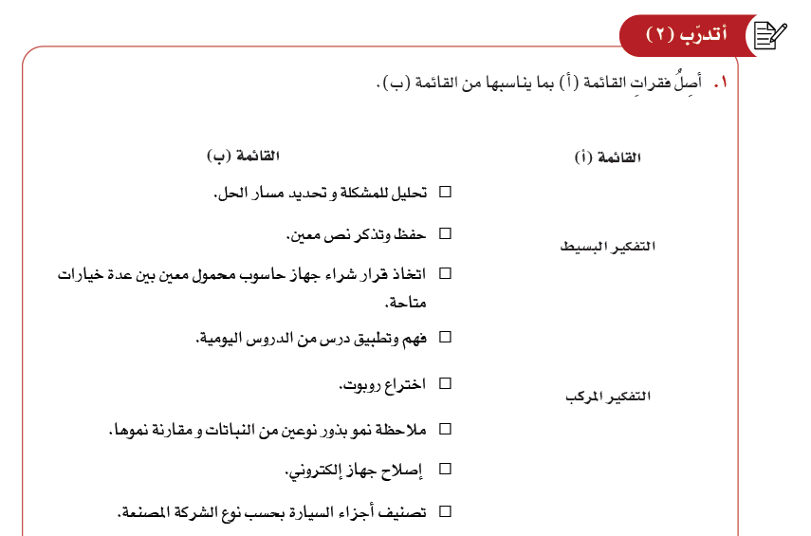

Slide 23
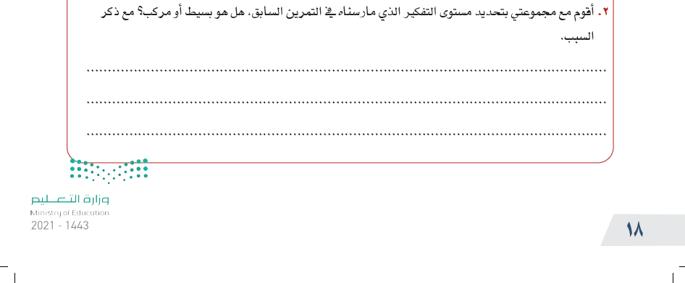
مستوى التفكير البسيط
لأن المهارة التي مارستها هي ( الفهم )

Slide 24
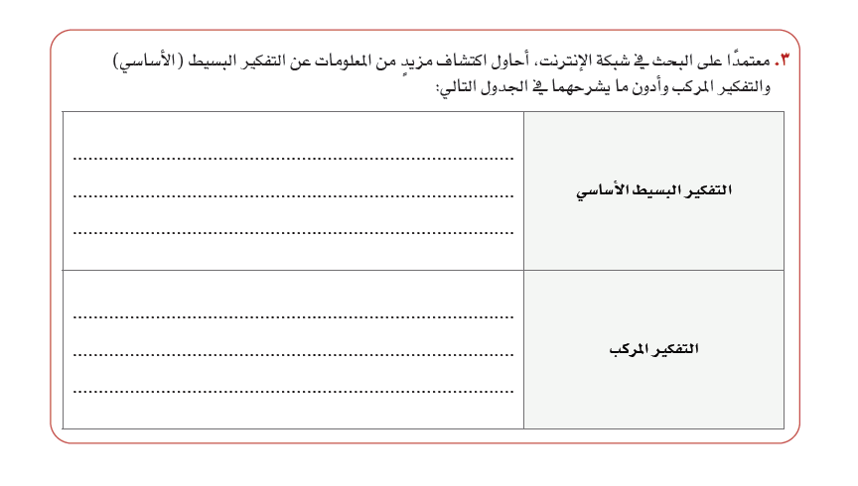
هو النشاطات العقلية غير المعقدة والتي تتطلب ممارسة
مهارات التفكير الأساسية بمستوياتها الثلاثة الدنيا
(المعرفة، والاستيعاب، والتطبيق)
هو النشاطات العقلية الأكثر تعقيداً التي تتطلب ممارسة
مهارات التفكير العليا بمستوياتها الثلاثة
( التحليل، والتقييم ، والابتكار )

Slide 26
نعم، للأسرة دور مهم في تحفيز التفكير .
والدور الذي ينبغي أن تقوم به :
أن تتيح جَوًّا إيجابيًّا من التواصل والنقاش المتسامح والمرن مع الأبناء
تساعدهم على عدم التردد بطلب الاستشارات وطرح الاسئلة التي عادة ما
تستثير لديهم عمليات عقلية وتفكيرًا ذا مستوى أعلى .
وما التصرفات التي يجدر بالأسرة أن تتجنبه :
عدم تعويد أبنائهم على الحلول الجاهزة،

